Slide 1



災害に関する視聴覚資料集
資料編
群馬県
防災教育
資料
群馬県
防災教育
資料
群
馬
災
害
の
群馬県内で防災教育で実施するうえで、役立つ写真・映像を災害別に、地区ごとに整理しています。
本紙はカタログのようにご覧いただき、ファイル名を参考に、電子媒体からデータをご活用ください。
！
No. | 補助資料名 |  | 掲載 ページ
Ⅰ | 群馬県に影響を及ぼした災害事象 |  | 1～4
Ⅱ | 地域別の記録 |  | 5
 |  | 伊勢崎市、榛東村、玉村町、前橋市 | 6
 |  | 高崎市、安中市、藤岡市、神流町、上野村、下仁田町、 甘楽町、富岡市、南牧村 | 7～11
 |  | 中之条町、高山村、東吾妻町、嬬恋村、長野原町、 草津町 | 12～13
 |  | 桐生市、太田市、明和町、千代田町、大泉町、邑楽町 | 14
 |  | みなかみ町 | 15
Ⅲ | その他 |  | 16
 | 汎用 資料 | 土砂災害現象動画 | 17
 | 汎用 資料 | 洪水災害動画 | 18
中部
西部
吾妻
東部
利根
沼田
群馬県

Slide 2
Ⅰ 群馬県に影響を及ぼした災害事象

Slide 3
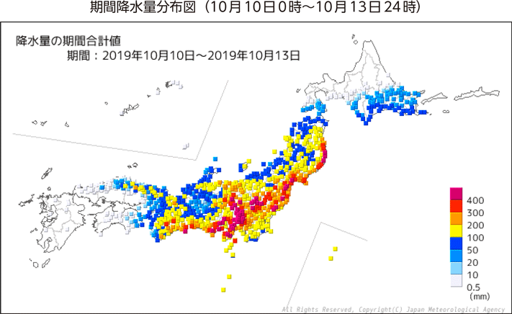
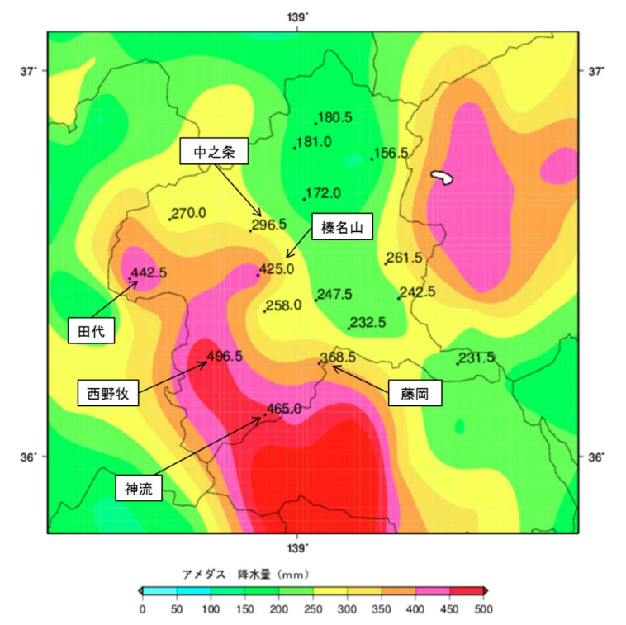
【群馬県防災教育資料】補助資料集「群馬の災害」
１．令和元年東日本台風
◆災害の概要
全国で甚大な被害
令和元年（2019年）10月、台風第19 号の接近・通過に伴い、広い範囲で大雨、暴風、高波、高潮となった。
全国で甚大な被害を起こしたことから、
「令和元年東日本台風」と命名された。
群馬県においても記録的な大雨
群馬県内では、西毛、吾妻地域を中心に24時間雨量が300ｍｍを超え、中でも下仁田、箕輪、万場等の雨量観測所では、これまでの記録※を更新
した（※489mm：榛名山（昭和56年8月台風第15号））。
記録的な大雨に伴い、利根川（上福島水位観測所）、
石田川（下田島・牛沢水位観測所）等の７河川で観測
史上最大水位を記録した。
幸い堤防の決壊は発生しなかったものの、群馬県が管理する１８河川（計３０箇所）で堤防からの越水、溢水が発生し、内水によるものも含めて県内の幅広い地域で浸水被害が確認された。
▲ 総降水量分布図
（10月10日00時～10月14日00 時）
▲ アメダス総降水量分布図
（10月11日00時～10月14日00 時）

Slide 4
【群馬県防災教育資料】補助資料集「群馬の災害」
２．令和元年６月２２日ゲリラ豪雨
◆災害の概要
2019年6日22日、南から暖かく湿った空気が流れ込んだ影響で、群馬県内は22日未明、前橋市や桐生市で1時間に100ミリ超の猛烈な雨が降り、各地で土砂崩れや畑の冠水
などの被害が相次いだ。
前橋市と桐生市では大雨警報が出されており、1時間に猛烈な雨が降ったとみられ、「記録的短時間大雨情報」も発表された。
  前橋市付近 ：約110ミリ
  桐生市黒保根町付近 ：約100ミリ
県内の状況
  前橋市 ：一部地域の1,598世帯に、避難勧告（当時の５段階の警戒レベルのうち、
  危険性が２番目に高い「レベル4」）が発令された。
  富士見町：民家のすぐ横を流れる小川が氾濫し建物の一部が流された。
３．平成３０年草津白根山の噴火
◆災害の概要
2018年1⽉23日午前9時59分、群馬県の草津白根⼭火山（本白根山鏡池付近）で噴火が発生した。本白根山での噴火は約3000年ぶり。
これまで警戒していた白根山
ではなく、本白根山での噴火
であった。
  鏡池北火砕丘の火口北側
  に火口列が確認された。
被害状況
  噴石や噴煙が確認された。
  山頂近くに新たに開いた火口列から1kmを超えて大きな噴石が飛散し、スキー客やロープウェイの乗客などを直撃した。
人的被害
  死者１名：ゲレンデで訓練中の自衛隊員1人
  負傷11名：観光客など。
  数十人がロープウェイの駅で長時間にわたり足止め状態となった。

Slide 5
【群馬県防災教育資料】補助資料集「群馬の災害」
４．令和２年９月の大雨
◆災害の概要
2020年9⽉9日から10日にかけて、沖縄・奄美から北日本に停滞した前線の影響で全国的に雨となり、奄美地方や関東地方では一部で大雨となった｡
この大雨により、群馬県で土砂災害が発生するとともに、住家被害が生じたほか、農地や農業施設の被害が発生した。
降雨状況（日降水量 100 ミリ以上を観測した主な地点）
  みなかみ町みなかみ：148.0mm（9月9日）

Slide 6
Ⅱ 地域別の記録

Slide 7
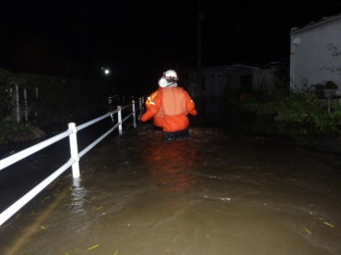
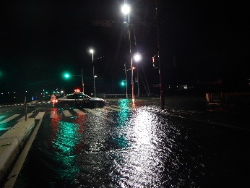
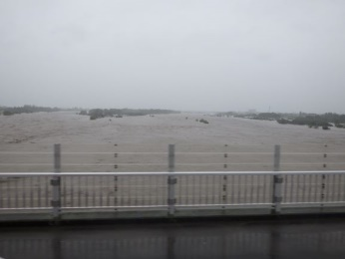
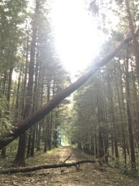
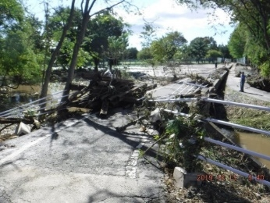
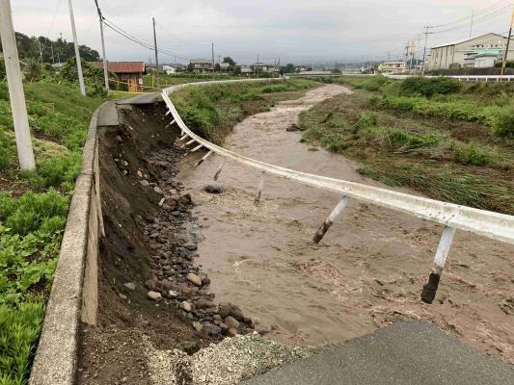
【群馬県防災教育資料】補助資料集「群馬の災害」
中部 １／１
ファイル名 | 写真 | 撮影地 | 災害形態 | 説明
【中部】 伊勢崎市1 令和元年 東日本台風 |  | 伊勢崎市 東上之宮町 | 洪水 道路冠水 | 撮影：2019年10月13日 道路冠水
【中部】 伊勢崎市2 令和元年 東日本台風 |  | 伊勢崎市 東上之宮町 | 洪水 道路冠水 | 撮影：2019年10月13日 内水氾濫によるもの
【中部】 伊勢崎市3 令和元年 東日本台風 |  | 伊勢崎市 八斗島町 | 洪水 河川増水 | 撮影：2019年10月12日 坂東大橋上から利根川の水位状況を撮影
【中部】 榛東村1 令和元年 東日本台風 |  | 榛東村 新井 | 強風 倒木 | 撮影：2019年10月13日 台風による倒木
【中部】 玉村町1 令和元年 東日本台風 |  | 玉村町 大字角渕 玉村ゴルフ場 周辺 | 洪水 道路崩壊 | 撮影：2019年10月 流木により烏川近くのサイクリングロードのフェンスの一部が倒壊した。
【中部】 前橋市1 令和元年 6月ゲリラ豪雨 |  | 前橋市 堀越町 | 洪水 道路崩壊 | 撮影：2019年6月 短期的強雨によるもの 前橋市堀越町の荒砥川が増水し、川沿いの市道の護岸が約20mにわたって、崩落して通行止めとなった。
洪水
洪水
洪水
強風
洪水
洪水

Slide 8
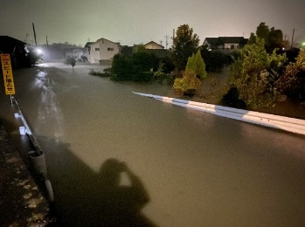
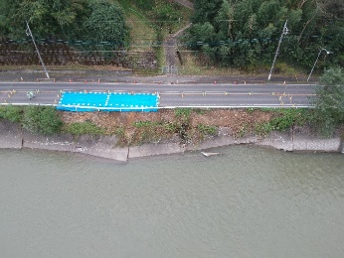
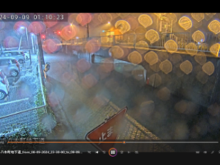
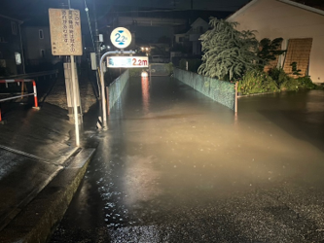
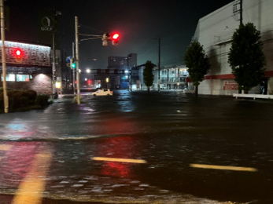
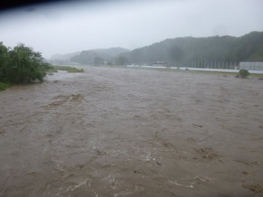
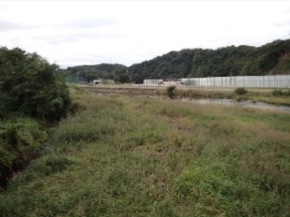
【群馬県防災教育資料】補助資料集「群馬の災害」
西部 １／５
ファイル名 | 写真 | 撮影地 | 災害形態 | 説明
【西部】 高崎市1 令和元年 東日本台風 |  | 高崎市 吉井町中島 | 洪水 道路冠水 | 撮影：2019年10月12日 雨水を排水しきれず、 内水氾濫により 道路が冠水してしまった。
【西部】 高崎市2 令和元年 東日本台風 |  | 高崎市 鼻高町 | 洪水 護岸崩壊 | 撮影：2019年10月13日 護岸崩落
【西部】 高崎市3 令和元年 東日本台風 |  | 高崎市 小八木町 小八木地下道 | 洪水 道路冠水 | 撮影：2024年9月9日 地下道冠水
【西部】 高崎市4 令和元年 東日本台風 |  | 高崎市 上佐野町 上佐野第二地下道 | 洪水 道路冠水 | 撮影：2024年9月9日 地下道冠水
【西部】 高崎市5 令和元年 東日本台風 |  | 高崎市 緑町3丁目 緑町交差点 | 洪水 道路冠水 | 撮影：2024年9月9日 道路冠水
【西部】 安中市1 令和元年 東日本台風 |  | 安中市 安中 | 洪水 河川増水 | 撮影：不明 河川増水の状況
【西部】 安中市2 令和元年 東日本台風 |  | 安中市 安中 | ― | 撮影：不明 「安中市1」の被災前
洪水
洪水
洪水
洪水
洪水
洪水

Slide 9
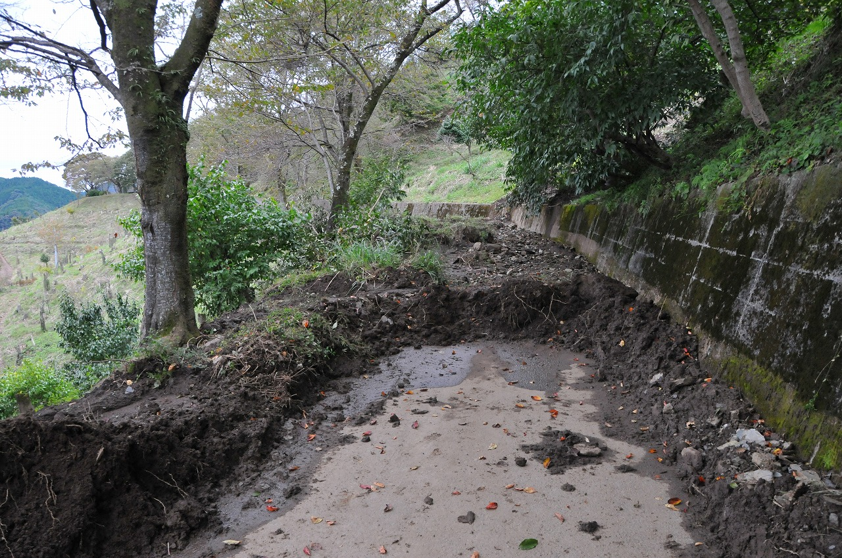
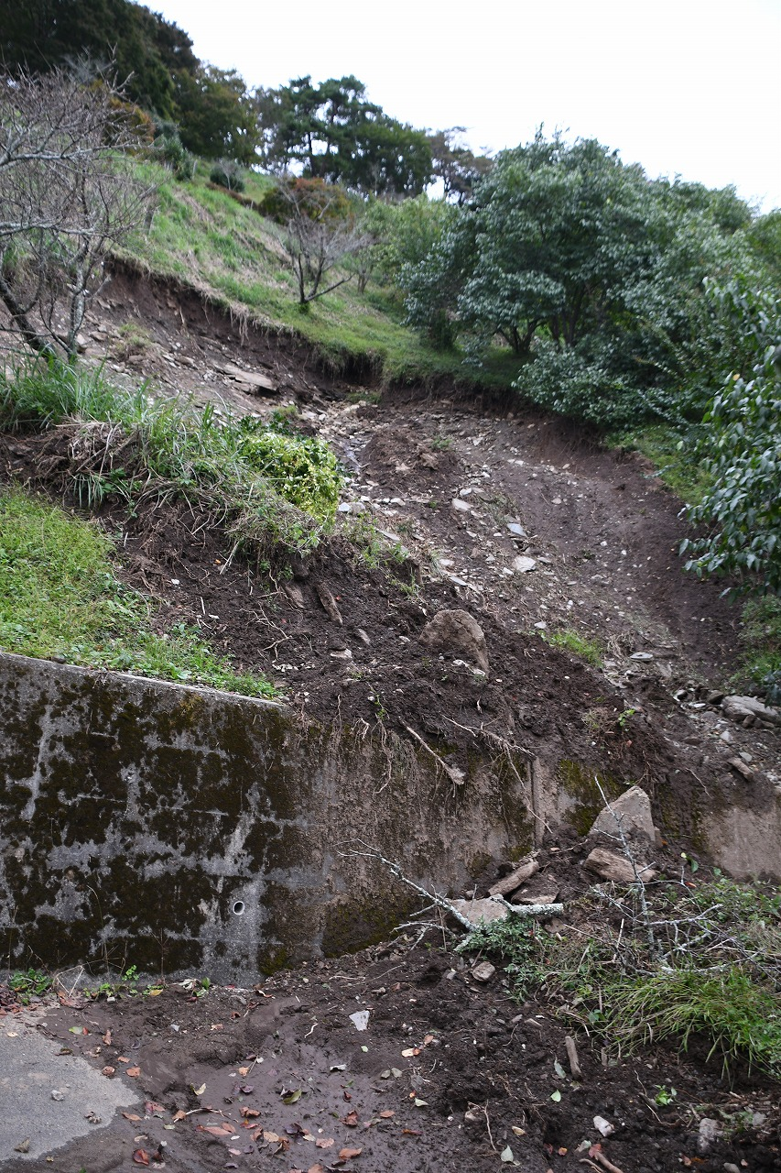
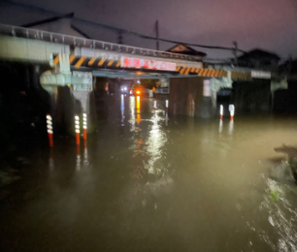
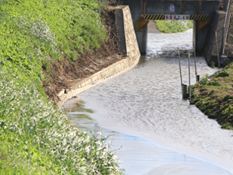
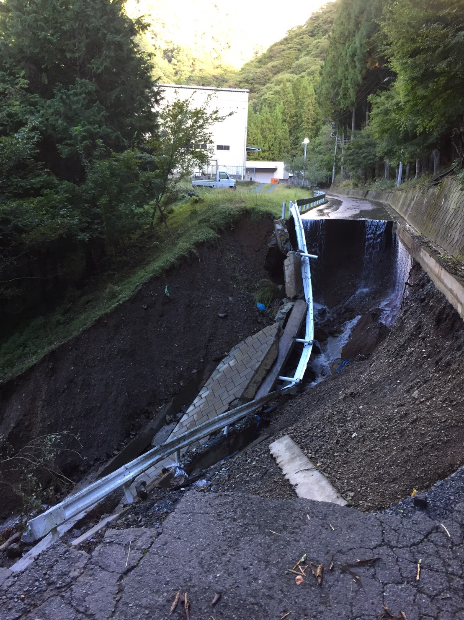
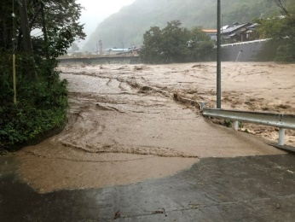
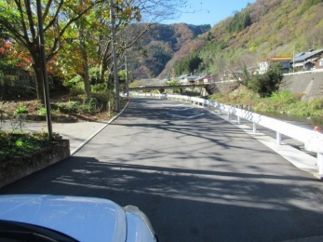
【群馬県防災教育資料】補助資料集「群馬の災害」
西部 ２／５
ファイル名 | 写真 | 撮影地 | 災害形態 | 説明
【西部】 藤岡市1 令和元年 東日本台風 |  | 藤岡市 三波川 | がけ崩れ 土砂流出 | 撮影：2019年10月15日 土砂崩れによるもの
【西部】 藤岡市2 令和元年 東日本台風 |  | 藤岡市 三波川 | 地すべり 土砂流出 | 撮影：2019年10月15日 地すべりによるもの
【西部】 藤岡市3 令和元年 東日本台風 |  | 藤岡市 立石 | 洪水 道路冠水 | 撮影：2024年9月9日 内水氾濫によるもの
【西部】 藤岡市4 令和元年 東日本台風 |  | 藤岡市 立石 | 洪水 道路冠水 | 撮影：2024年9月9日 内水氾濫によるもの
【西部】 神流町1 令和元年 東日本台風 |  | 神流町 尾附地内 | がけ崩れ 道路崩落 | 撮影：2019年10月13日 道路の崩落
【西部】 上野村1 令和元年 東日本台風 |  | 上野村 川和 | 洪水 道路冠水 | 撮影：2019年10月12日 上野村役場前 神流川の増水による浸水
【西部】 上野村2 令和元年 東日本台風 |  | 上野村 川和 | ― | 撮影：不明 「上野村1」の被災前
がけ崩れ
地すべり
洪水
洪水
がけ崩れ
洪水

Slide 10
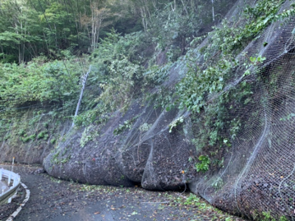
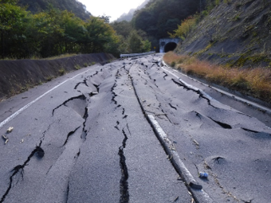
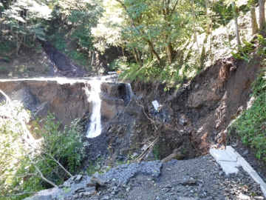
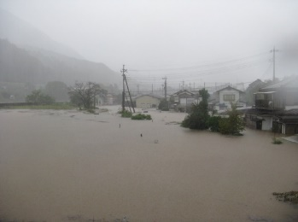
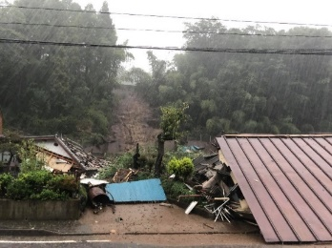
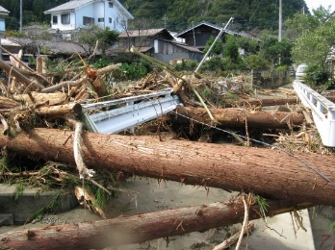
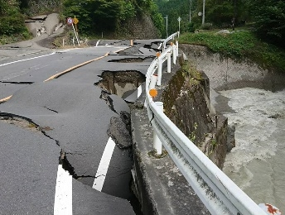
【群馬県防災教育資料】補助資料集「群馬の災害」
西部 ３／５
ファイル名 | 写真 | 撮影地 | 災害形態 | 説明
【西部】 上野村3 令和元年 東日本台風 |  | 上野村 林道金毘羅線 | ― | 撮影：2019年10月13日
【西部】 上野村4 令和元年 東日本台風 |  | 上野村 村道 上野2206号線 御巣鷹方面 | ― | 撮影：2019年10月13日
【西部】 上野村5 令和元年 東日本台風 |  | 上野村 林道金毘羅線 | ― | 撮影：2019年10月13日
【西部】 下仁田町1 令和元年 東日本台風 |  | 下仁田町 大字下仁田 下河原 | 洪水 家屋浸水 | 撮影：2019年10月12日 内水氾濫によるもの
【西部】 下仁田町2 令和元年 東日本台風 |  | 下仁田町 大字中小坂 滑 | がけ崩れ 家屋倒壊 | 撮影：2019年10月12日 土砂崩れによるもの
【西部】 下仁田町3 令和元年 東日本台風 |  | 下仁田町 大字吉崎 森下 | 土石流 流木 | 撮影：2019年10月13日 土石流によるもの
【西部】 甘楽町1 令和元年 東日本台風 |  | 甘楽町 大字秋畑 | 洪水 道路崩壊 | 撮影：2019年10月13日 増水により路側の擁壁基礎が浸食し河川側に移動した。これに伴い路盤に雨水が入り込み崩壊した。
洪水
がけ崩れ
土石流
洪水

Slide 11
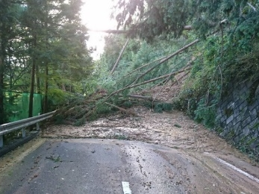
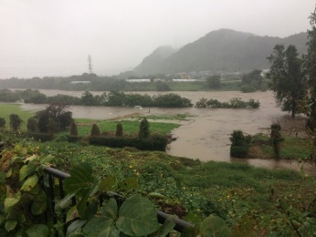
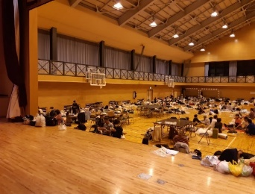
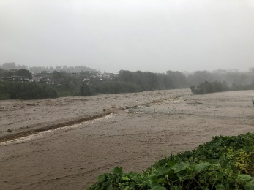
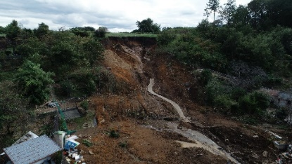
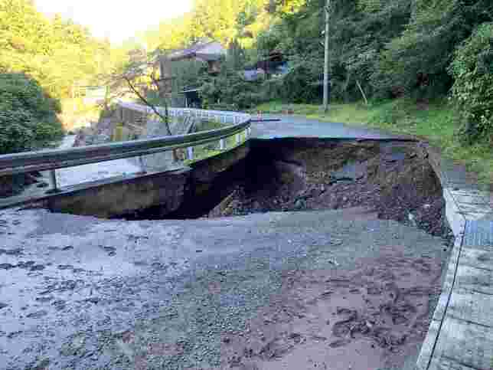
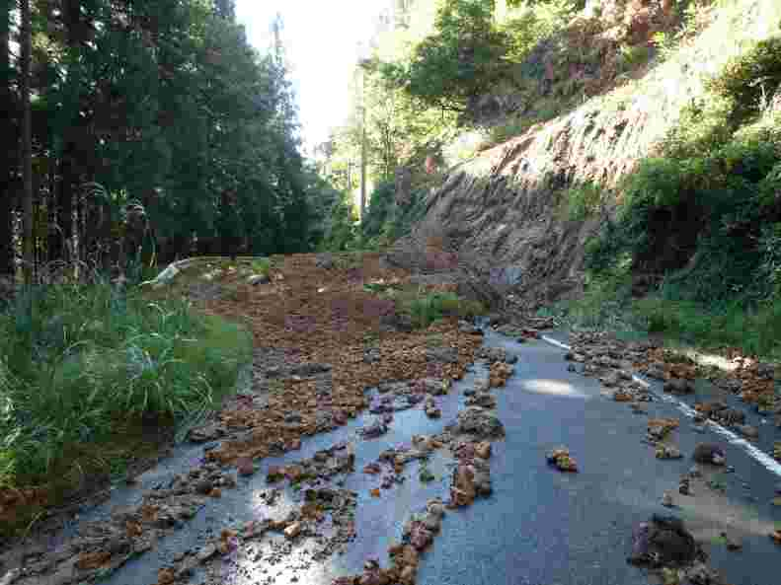
【群馬県防災教育資料】補助資料集「群馬の災害」
西部 ４／５
ファイル名 | 写真 | 撮影地 | 災害形態 | 説明
【西部】 甘楽町2 令和元年 東日本台風 |  | 甘楽町 大字天引 | がけ崩れ 土砂流出 | 撮影：2019年10月13日 大雨により 山側の斜面が崩落し、 土砂が通行を遮断した。
【西部】 甘楽町3 令和元年 東日本台風 |  | 甘楽町 大字福島 | 洪水 河川増水 | 撮影：2019年10月13日 鏑川の増水により、河川緑地内の芝生広場や野球場が水没した。
【西部】 甘楽町4 令和元年 東日本台風 |  | 甘楽町 大字福島 | ― | 撮影：2019年10月13日 県内避難所の様子
【西部】 富岡市1 令和元年 東日本台風 |  | 富岡市 横瀬 （鏑川） | 洪水 河川増水 | 撮影：2019年10月12日 雨による増水
【西部】 富岡市2 令和元年 東日本台風 |  | 富岡市 内匠 | がけ崩れ 家屋倒壊 | 撮影：2019年10月15日 雨による土砂災害
【西部】 南牧村1 令和元年 東日本台風 |  | 南牧村 大字大塩沢地内 | がけ崩れ 道路崩落 | 撮影：2019年10月13日 道路崩落により通行不能
【西部】 南牧村2 令和元年 東日本台風 |  | 南牧村 大字六車地内 | がけ崩れ 土砂流出 | 撮影：2019年10月13日 土砂崩れによる通行不能
がけ崩れ
洪水
洪水
がけ崩れ
がけ崩れ
がけ崩れ

Slide 12
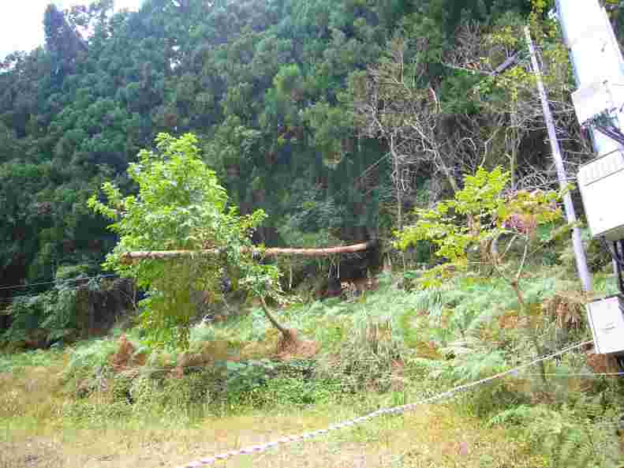
【群馬県防災教育資料】補助資料集「群馬の災害」
西部 ５／５
ファイル名 | 写真 | 撮影地 | 災害形態 | 説明
【西部】 南牧村3 令和元年 東日本台風 |  | 南牧村 大字砥沢地内 |  | 撮影：2019年10月13日 倒木による停電

Slide 13
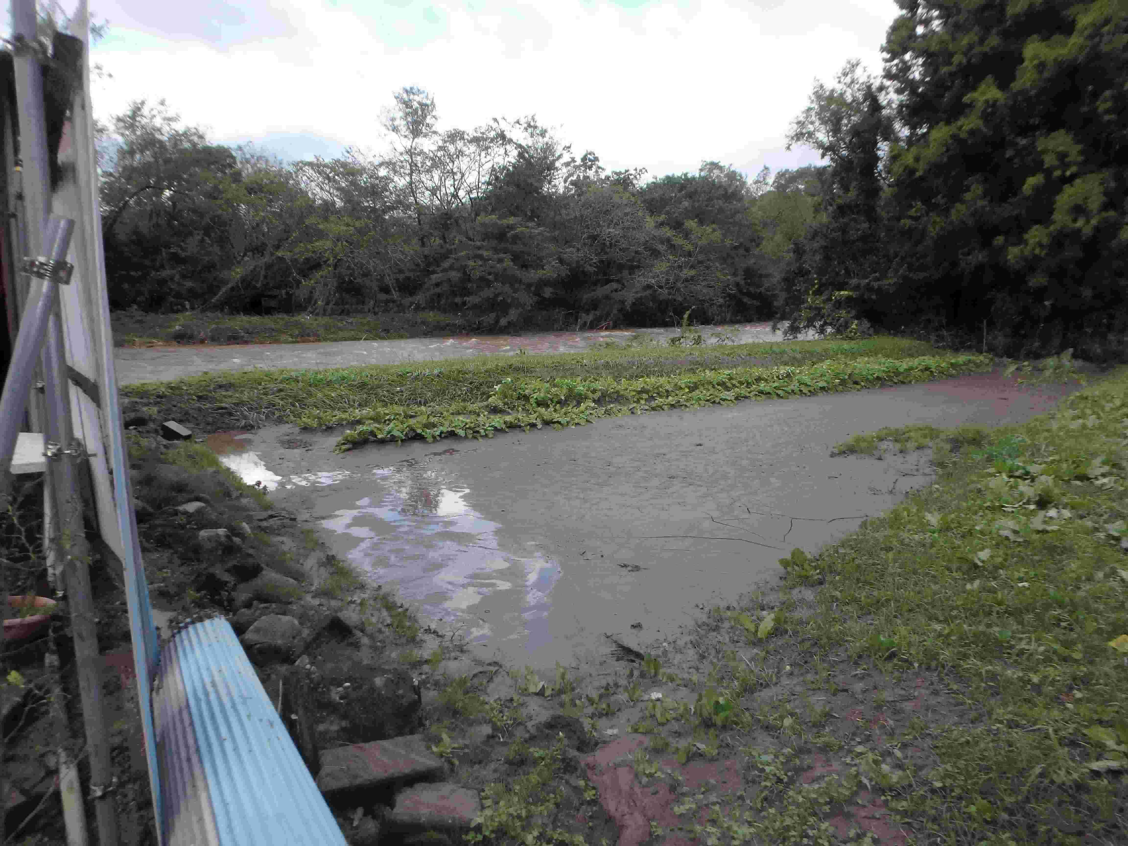
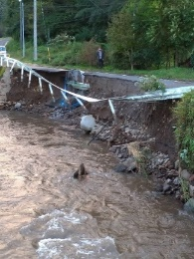
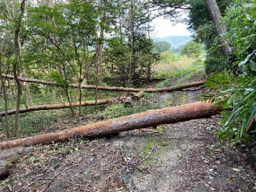
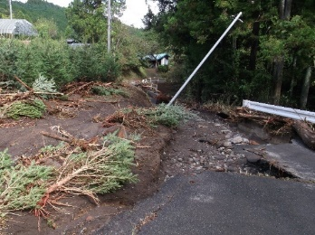
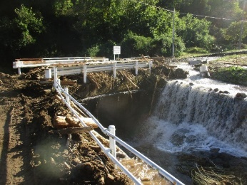
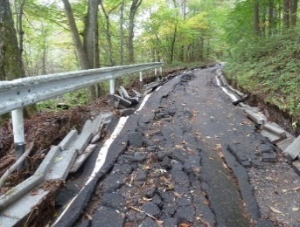
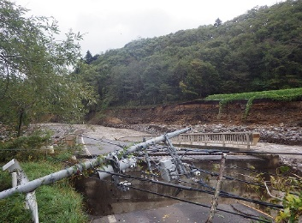
【群馬県防災教育資料】補助資料集「群馬の災害」
吾妻 １／２
ファイル名 | 写真 | 撮影地 | 災害形態 | 説明
【吾妻】 中之条町1 令和元年 東日本台風 |  | 中之条町 大字平 | 洪水 河川増水 | 撮影：2019年10月13日 河川の増水によるもの
【吾妻】 高山村1 令和元年 東日本台風 |  | 高山村 関田地区 | 洪水 河川増水 | 撮影：2019年10月13日 河川増水によるもの
【吾妻】 高山村2 令和元年 東日本台風 |  | 高山村 判形地区 | 洪水 倒木 | 撮影：2019年10月13日 大雨と強風によるもの
【吾妻】 東吾妻町1 令和元年 東日本台風 |  | 東吾妻町 泉沢 新井地区 | 洪水 流木 | 撮影：2019年10月13日 流木により河川のボックス カルバートが詰まり、 町道上を河川の水が 流れたことによる被害
【吾妻】 東吾妻町2 令和元年 東日本台風 |  | 東吾妻町 三島 沢尻地区 | 洪水 流木 | 撮影：2019年10月13日 河川脇の山の土砂が崩れ、河川を堰き止めたことが原因で町道上を河川の水が流れた事による被害
【吾妻】 東吾妻町3 令和元年 東日本台風 |  | 東吾妻町 川戸 深沢地区 | 洪水 道路崩壊 | 撮影：2019年10月13日 榛名湖から水を引いている側溝から水が溢れ、アスファルト舗装下を洗掘してしまったことによる被害
【吾妻】 嬬恋村1 令和元年 東日本台風 |  | 嬬恋村 大字大笹 長井川原地区 | 洪水 橋脚流出 | 撮影：2019年10月13日 河川氾濫による鳴岩橋流出
洪水
洪水
強風
洪水
洪水
洪水
洪水

Slide 14
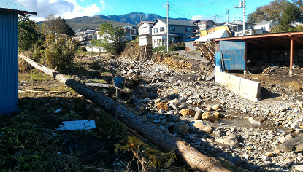
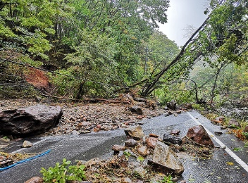
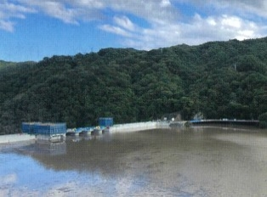
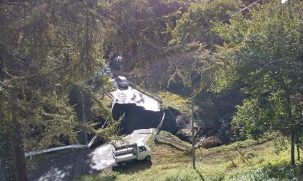
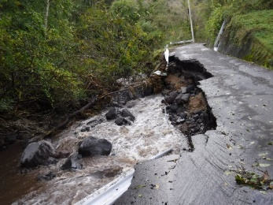
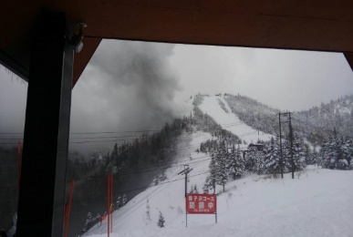

【群馬県防災教育資料】補助資料集「群馬の災害」
吾妻 ２／２
ファイル名 | 写真 | 撮影地 | 災害形態 | 説明
【吾妻】 嬬恋村2 令和元年 東日本台風 |  | 嬬恋村 大字大笹 長井川原地区 | 洪水 護岸崩壊 | 撮影：2019年10月13日 河川氾濫による被害状況
【吾妻】 嬬恋村3 令和元年 東日本台風 |  | 嬬恋村 大字田代地区 | がけ崩れ 土砂流出 | 撮影：2019年10月13日 土砂災害による道路への 土砂流出状況
【吾妻】 長野原町1 令和元年 東日本台風 |  | 長野原町 川原湯地先 八ッ場ダム | ― | 撮影：2019年10月13日 台風19号の影響により満水となったもの
【吾妻】 長野原町2 令和元年 東日本台風 |  | 長野原町 大字応桑 | 洪水 河川氾濫 | 撮影：2019年10月13日 暗渠排水管が河川の水を 排水しきれず、 河川が氾濫し、 崩壊したもの
【吾妻】 長野原町3 令和元年 東日本台風 |  | 長野原町 大字応桑 町道9-9号線 小代橋付近路肩 | 洪水 道路崩壊 | 撮影：2019年10月13日 台風19号により、路肩崩壊したもの
【吾妻】 草津町1 平成30年 草津白根山の 噴火 |  | 草津町 草津白根山 （本白根山） |  | 撮影：2018年1月23日 噴火時によるもの
【吾妻】 草津町2 平成30年 草津白根山の 噴火 |  | 草津町 草津白根山 （本白根山） |  | 撮影：2018年1月23日 現地災害対策本部 （青葉レストハウス）より
洪水
がけ崩れ
洪水
洪水
噴火
噴火

Slide 15







【群馬県防災教育資料】補助資料集「群馬の災害」
東部 １／１
ファイル名 | 写真 | 撮影地 | 災害形態 | 説明
【東部】 桐生市1 令和元年 東日本台風 |  | 桐生市 菱町 | がけ崩れ 土砂流出 | 撮影：2019年10月13日 土砂流出
【東部】 太田市1 令和元年 東日本台風 |  | 太田市 牛沢町 | 洪水 道路冠水 | 撮影：2019年10月13日 内水氾濫によるもの
【東部】 明和町1 令和元年 東日本台風 |  | 明和町 | 洪水 河川増水 | 撮影：不明
【東部】 千代田町1 令和元年 東日本台風 |  | 千代田町 大字舞木地内 | 洪水 住宅浸水 | 撮影：2019年10月13日 利根加用水二ノ堰付近の 内水氾濫により、 近隣の住宅が 床上・床下浸水をした様子
【東部】 大泉町1 令和元年 東日本台風 |  | 大泉町 古海地内 | 洪水 河川溢水 | 撮影：2019年10月12日 利根川水門からの溢水
【東部】 大泉町2 令和元年 東日本台風 |  | 大泉町 古海地内 （利根川土手） | ― | 撮影：2019年10月12日 水防団（消防団）による排水作業
【東部】 邑楽町1 令和元年 東日本台風 |  | 邑楽町 鶉 | 洪水 道路冠水 | 撮影：2019年10月13日 内水氾濫によるもの
がけ崩れ
洪水
洪水
洪水
洪水
洪水

Slide 16

【群馬県防災教育資料】補助資料集「群馬の災害」
利根沼田 １／１
ファイル名 | 写真 | 撮影地 | 災害形態 | 説明
【利根沼田】 みなかみ町1 令和２年９月 大雨 |  | みなかみ町 猿ヶ京温泉 | がけ崩れ 道路崩壊 | 撮影：2020年9月11日 大雨による町道の崩落
がけ崩れ

Slide 17
Ⅲ その他

Slide 18






【群馬県防災教育資料】補助資料集「群馬の災害」
汎用資料：土砂災害現象動画
◆資料概要
本資料は、群馬県内での災害記録ではありませんが、
土砂災害発生の様子を収めた貴重な映像なので、本資料に収録しました。
がけ崩れ
長野県・旧安曇村猿なぎ洞門（現 松本市安曇）／1991年10月18日発生）
＜提供：NPO法人土砂災害防止広報センター＞
土石流
長野県・南木曽町梨子沢／2014年7月9日17時41分頃発生）
＜提供：国土交通省中部地方整備局（多治見砂防国道事務所）＞
地すべり
奈良県・旧 大塔村宇井（現 五條市大塔町）／2004年8月10日発生）
＜提供：国土交通省近畿地方整備局＞

Slide 19




【群馬県防災教育資料】補助資料集「群馬の災害」
汎用資料：洪水災害動画
◆資料概要
河川の水位上昇の様子や、アンダーパスが冠水していく様子を収めた動画を収録しました。
河川の水位上昇
高崎市八幡原町（井野川1.6ｋ鎌倉橋）／2021年7月28日発生）
＜提供：群馬県＞
アンダーパスの冠水
高崎市小八木町／2024年９月9日発生）
＜提供：高崎市＞

Slide 20

（令和7年5月作成）
群馬県防災教育
補助資料集
「群馬の災害」
「河川氾濫に関する群馬県減災対策協議会」などを通じて、県内市町村から提供いただいた資料です。
授業の際にご活用ください。
制作
群馬県
県土整備部 砂防課
河川課
協力）
総務部 危機管理課
群馬県教育委員会 健康体育課
本資料に関する
お問い合わせ
砂防課 砂防情報係
☎ 027-226-3633

